Slide 1
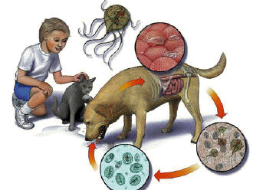
REINO PROTOCTISTA (Protista)
PROF. LOURENÇO
“Água e Vida”
Pág. 15
Cap. 01

Slide 2
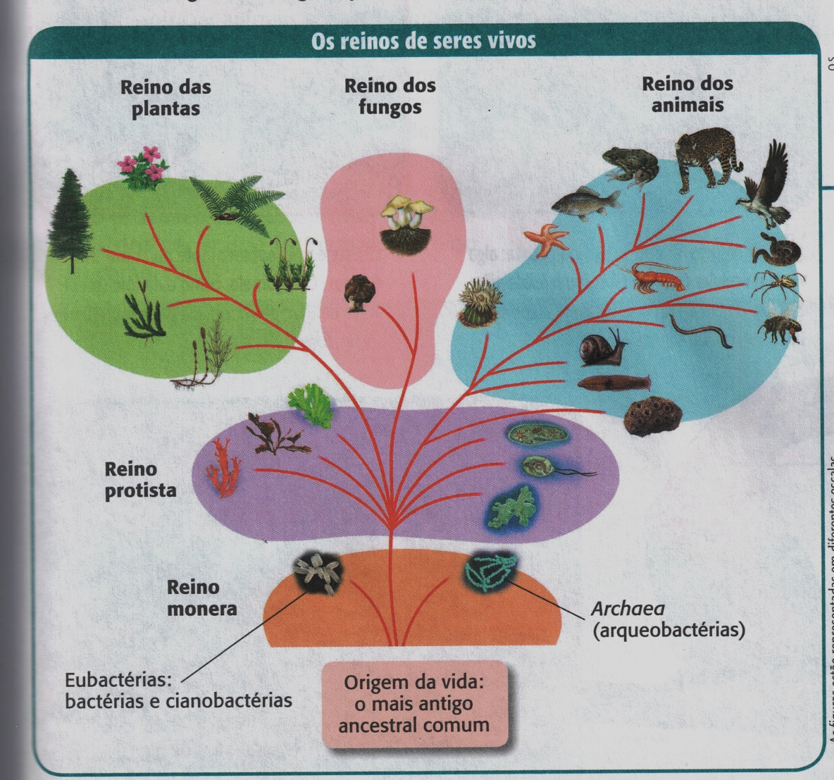

Slide 3
Reino Protoctista
Eucariontes;
Uni ou pluricelulares, sem tecidos verdadeiros;
Algas
Protozoários

Slide 4
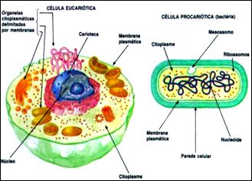
Célula eucariótica x célula procariótica

Slide 5
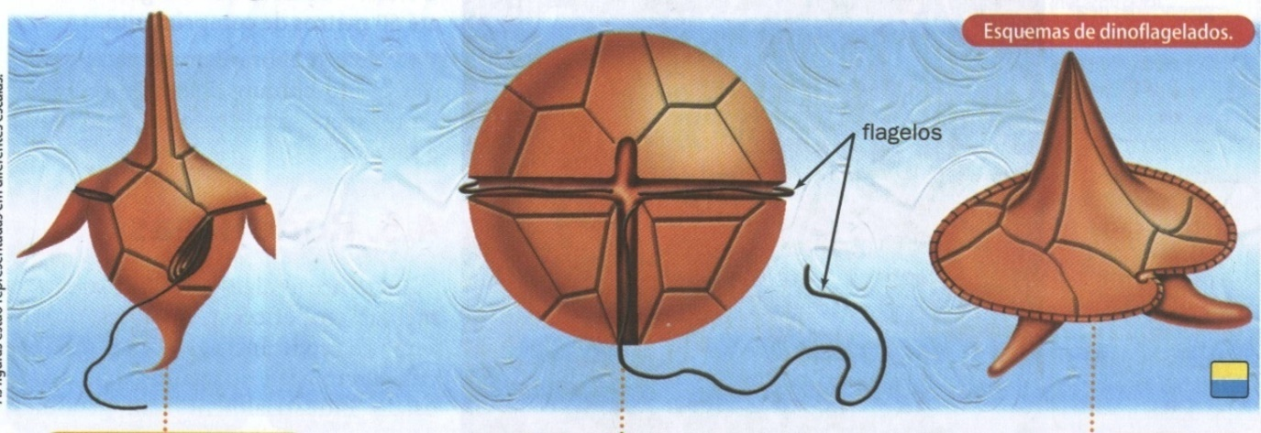
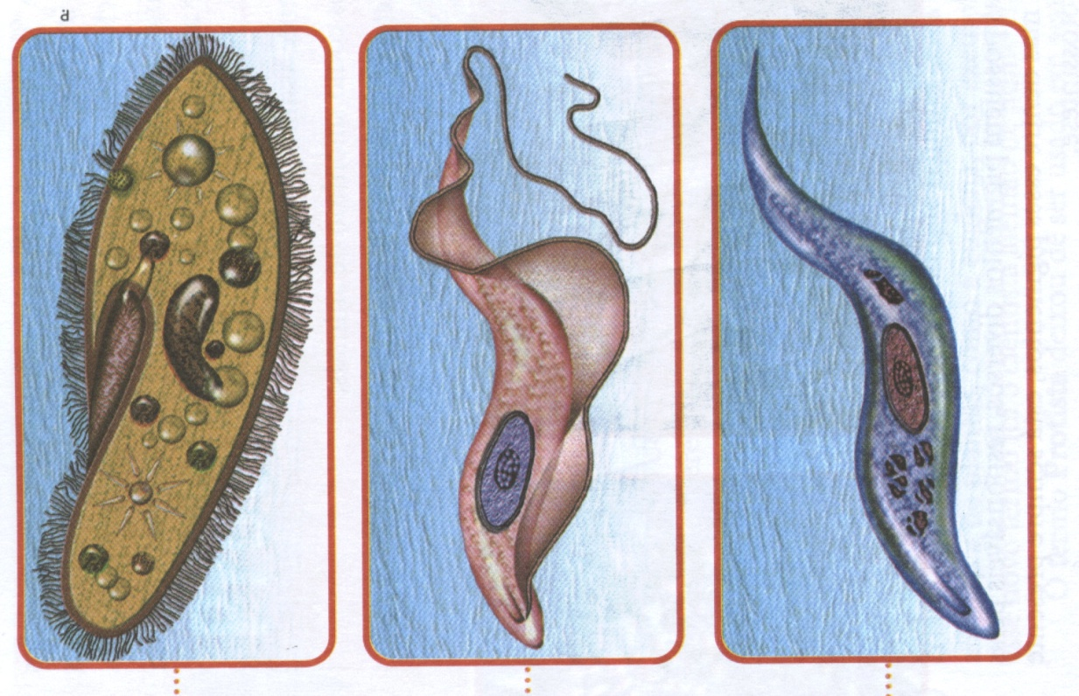
Os Protistas
ALGAS
Uni ou pluricelulares
Autótrofas (fotossintetizantes)
PROTOZOÁRIOS
Unicelulares
Heterótrofos

Slide 6
Algas 60% O₂ mundial

Slide 7
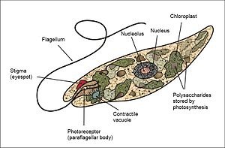
Euglenofícea (Euglenófita)
- É a única alga que não possui parede celular e que apresenta vacúolo contrátil;
- Vive exclusivamente em ambiente de água doce;
- Pode se comportar de forma autotrófica na presença de luz ou de forma heterotrófica na ausência dela.

Slide 8
Euglena

Slide 9
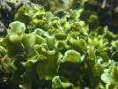
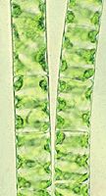
Algas verdes (Clorófitas)
Possuem clorofila
Ulva (alface do mar): multicelular
Spirogyra: unicelular, colonial e filamentosa

Slide 10
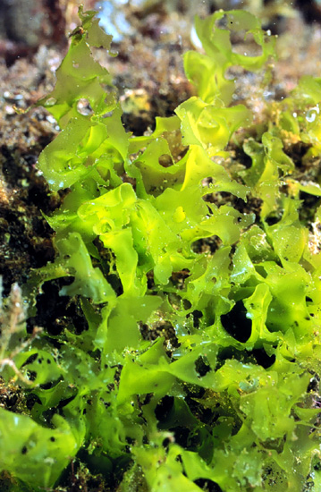
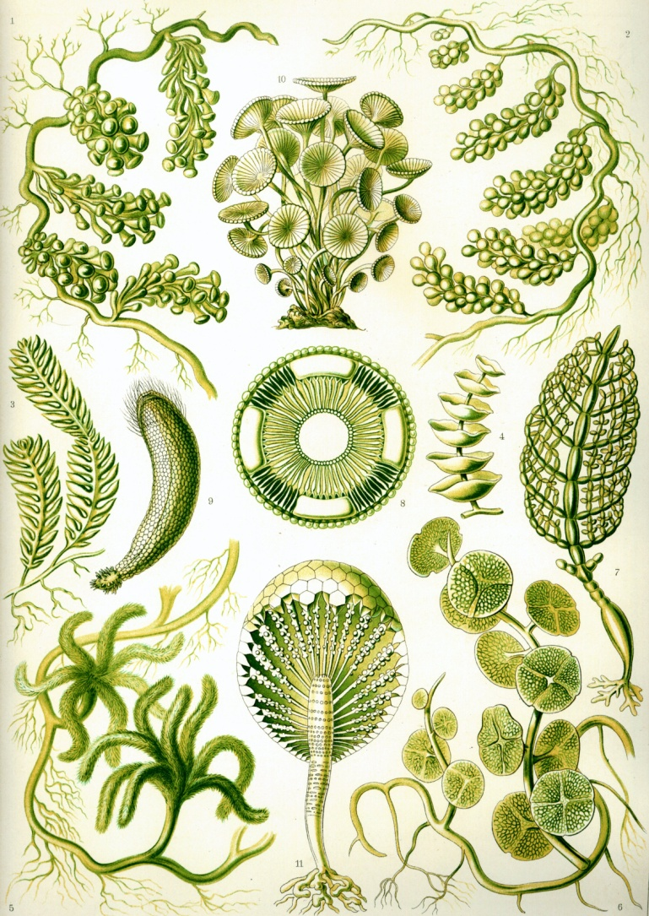
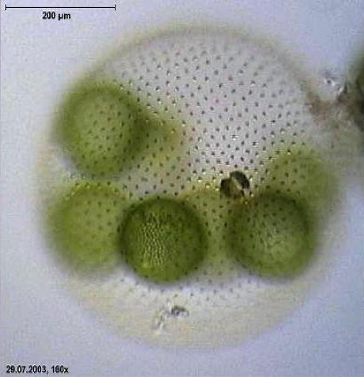
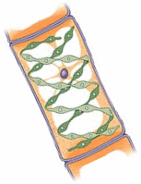
Volvox aureus
Ulva sp.
Spirogyra

Slide 11
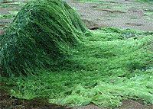
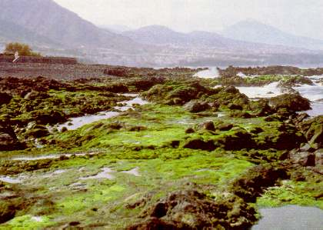
Proliferação de
algas verdes

Slide 12
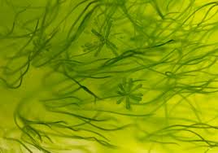
Possuem clorofilas a e b, carotenos e xantofilas

Slide 13
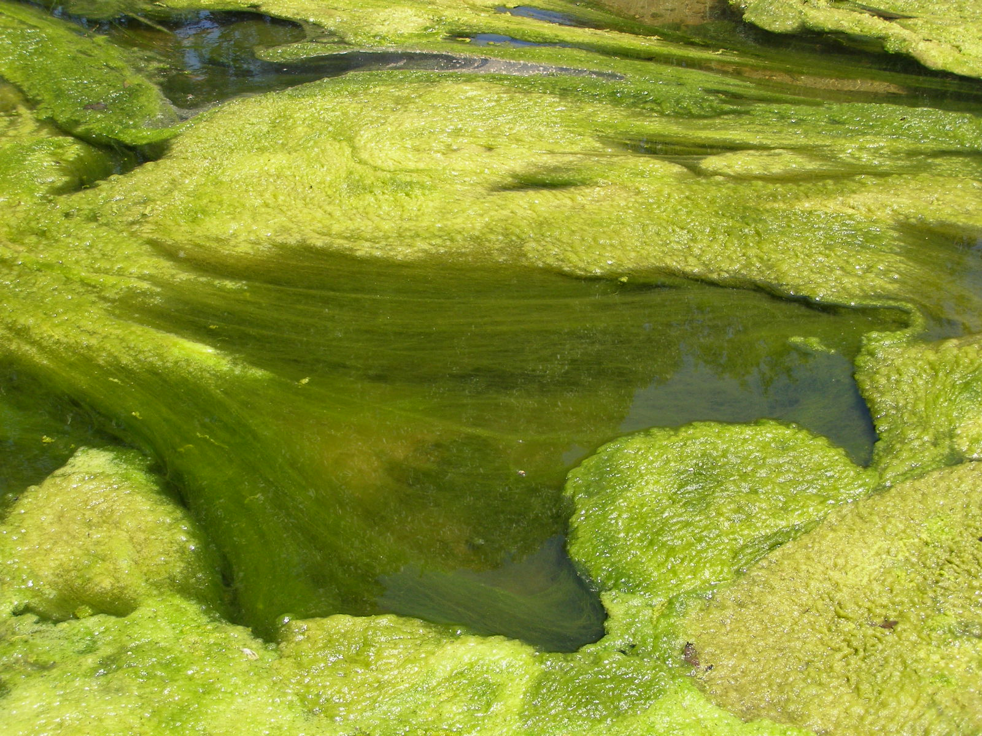
amido como reserva; parede celular de celulose

Slide 14
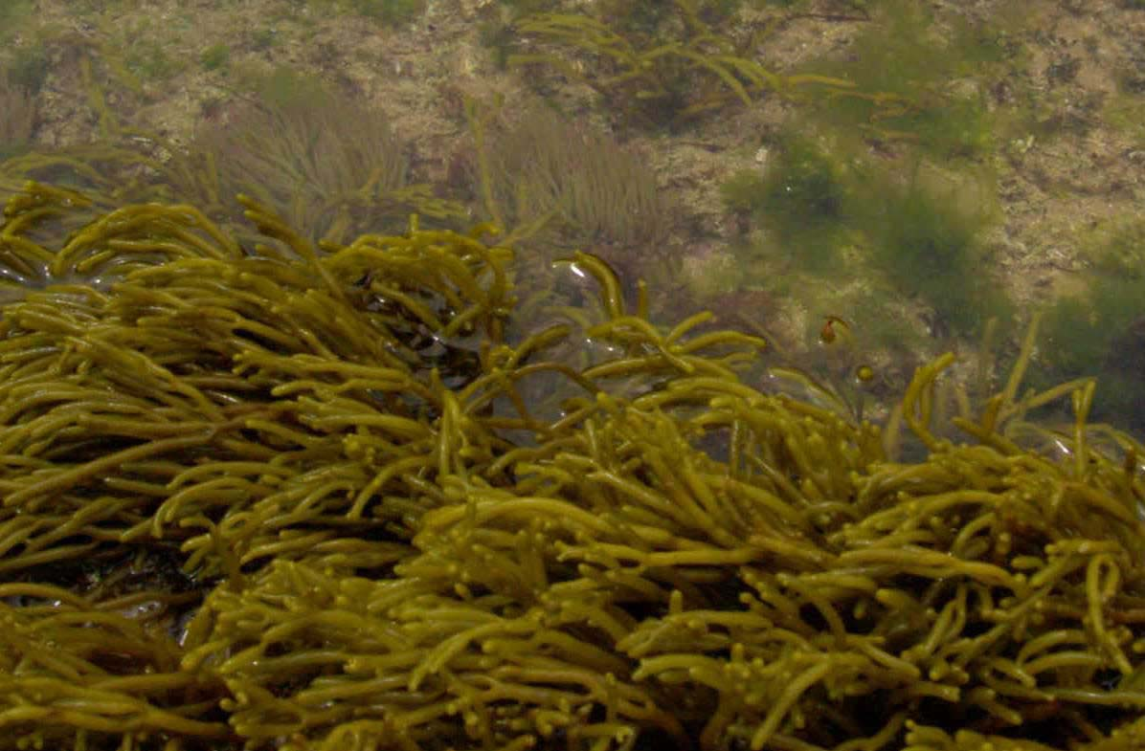
Feofíceas ou algas pardas (marrons)

Slide 15
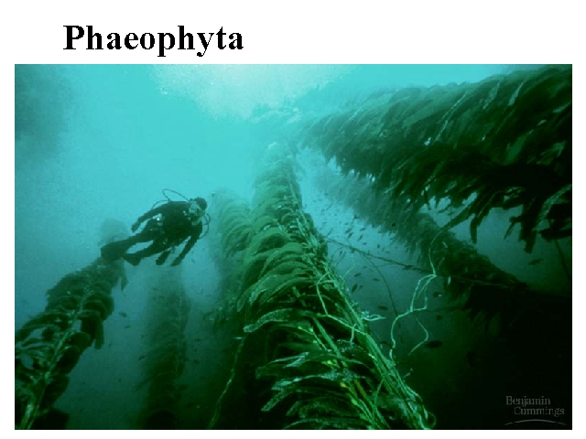
Existem feófitas que alcançam até 70m de comprimento

Slide 16
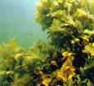
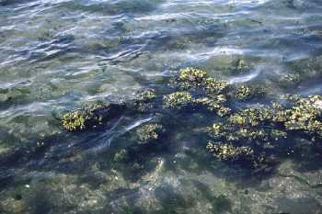
Algas Pardas, Marrons ou Feófitas
Pluricelulares
Fucus sp

Slide 17
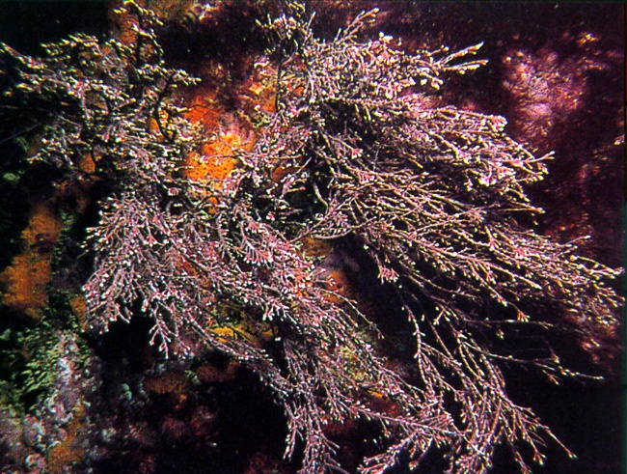
Algas Vermelhas (Rodófitas)
Pigmento ficoeritrina; talo complexo, e aspecto de verdadeira planta.
Exemplos:
Coralina e Gelidium.
Coralina officinalis

Slide 18
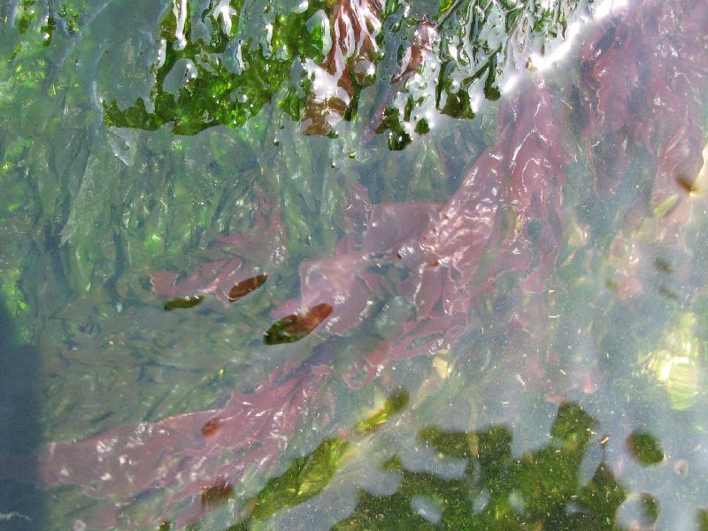
Rodofícea Porphyra sp é usada no sushi

Slide 19
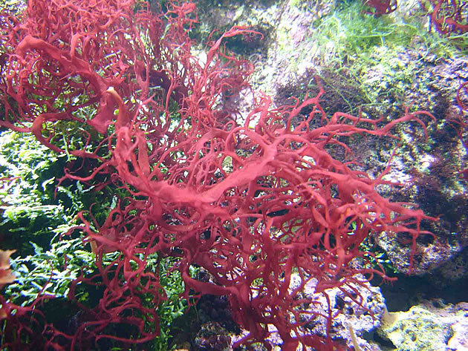
A parede celular é mucilaginosa

Slide 20
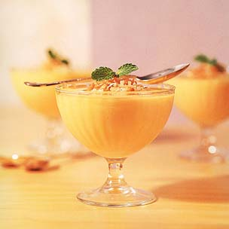

Slide 21
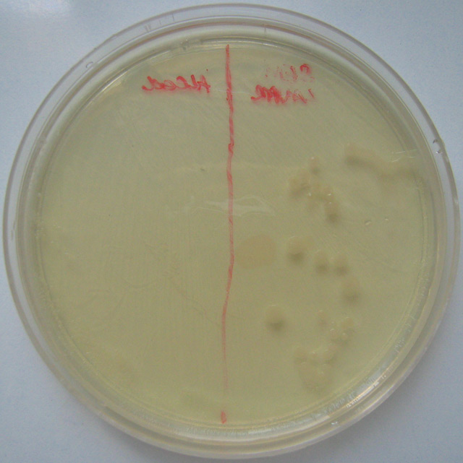
Ágar: usado como meio de cultura de bactérias

Slide 22
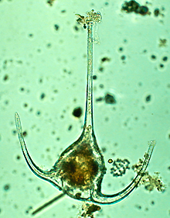
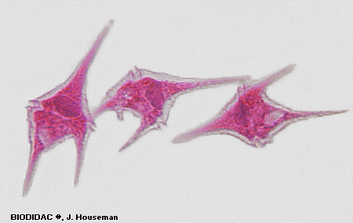
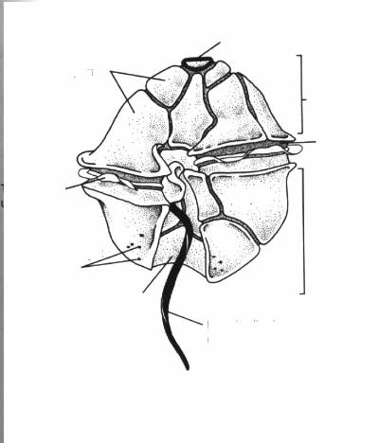
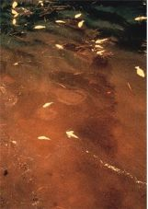
Dinoflagelados (Pirrofíceas)
unicelulares
Marinhos
maré vermelha

Slide 23
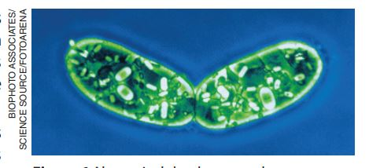
REPRODUÇAO DAS ALGAS
ASSEXUADA – Cissiparidade

Slide 24
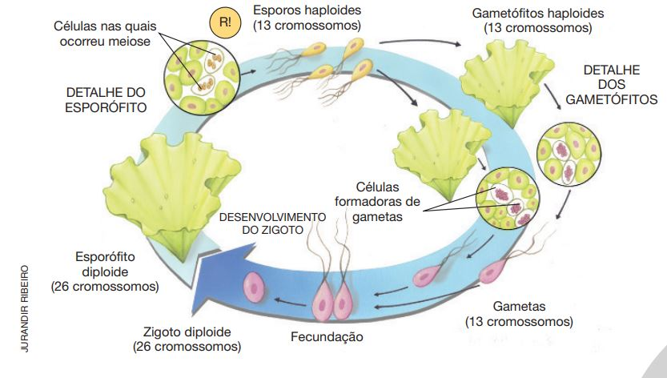
REPRODUÇAO DAS ALGAS
SEXUADA – alternância de gerações

Slide 25
As algas são protistas?
As algas não formam tecidos verdadeiros.
Por que as algas não fazem parte do Reino das plantas?

Slide 26
Protozoários
Do grego, “primeiro animal”, “animal primitivo”;
Unicelulares;
Heterótrofos;
Maioria aquática;
Há espécies parasitas e até comensais;
Vamos estudar 4 filos:

Slide 27
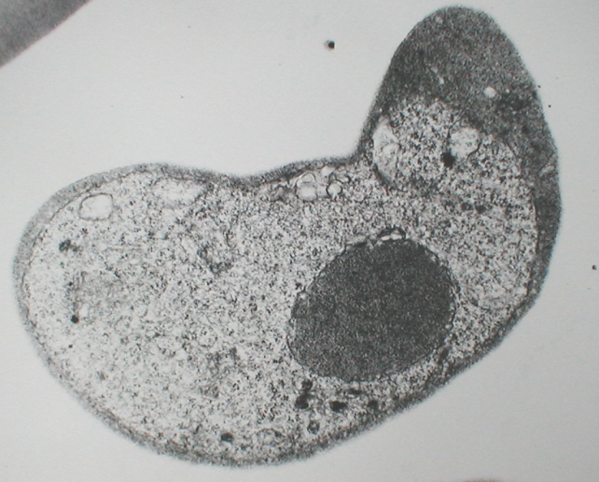
Classificação dos protozoários:
(TIPO e OCORRÊNCIA DE ESTRUTURAS DE LOCOMOÇÃO)
ESPOROZOÁRIOS: são protozoários que não têm estruturas locomotoras, logo, não se locomovem. Exemplo: Plasmodium (causador da malária)

Slide 28
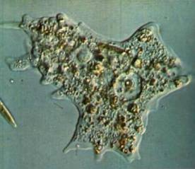
Ameboides: se locomovem e obtêm alimento através de PSEUDÓPODES. Exemplo: Ameba.

Slide 29
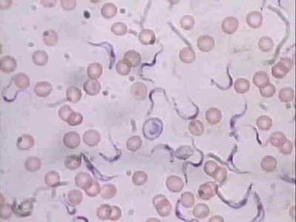
Flagelados: possuem UM ou MAIS FLAGELOS. Exemplo: Tripanosoma cruzi.

Slide 30
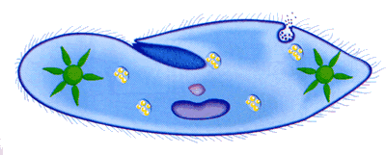
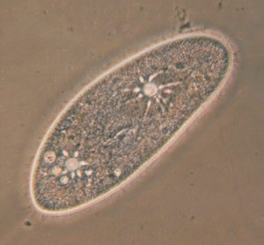
Ciliados: possuem CÍLIOS Exemplo: Paramécio.

Slide 31
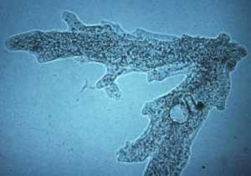
REPRODUÇÃO EM PROTOZOÁRIOS
Cissiparidade ou Bipartição
Não há variabilidade genética
Surgem clones, por divisão celular.
Reprodução assexuada

Slide 32
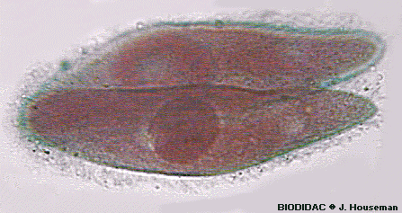
Reprodução Sexuada
Conjugação : Envolve a troca de material genético por ponte citoplasmática, ocasionando variabilidade na espécie.

Slide 33
Protozooses

Slide 34
DOENÇA DE CHAGAS
Protozoário: Trypanosoma cruzi (Flagelado parasita).

Slide 35
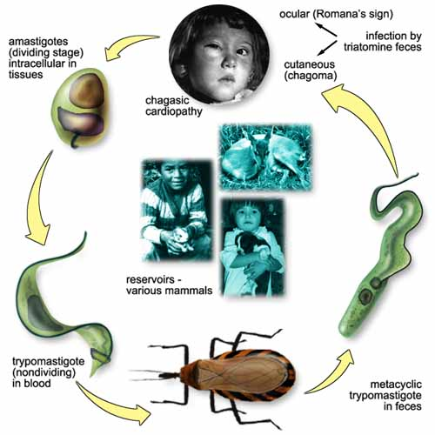

Slide 36
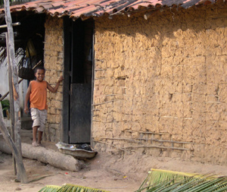
Transmissão: picada de um percevejo sugador de sangue (BARBEIRO ou CHUPANÇA); transfusão de sangue contaminado pelo protozoário; de mãe para filho, através da placenta ou amamentação; alimentos contaminados.
Casa de pau-a-pique

Slide 37
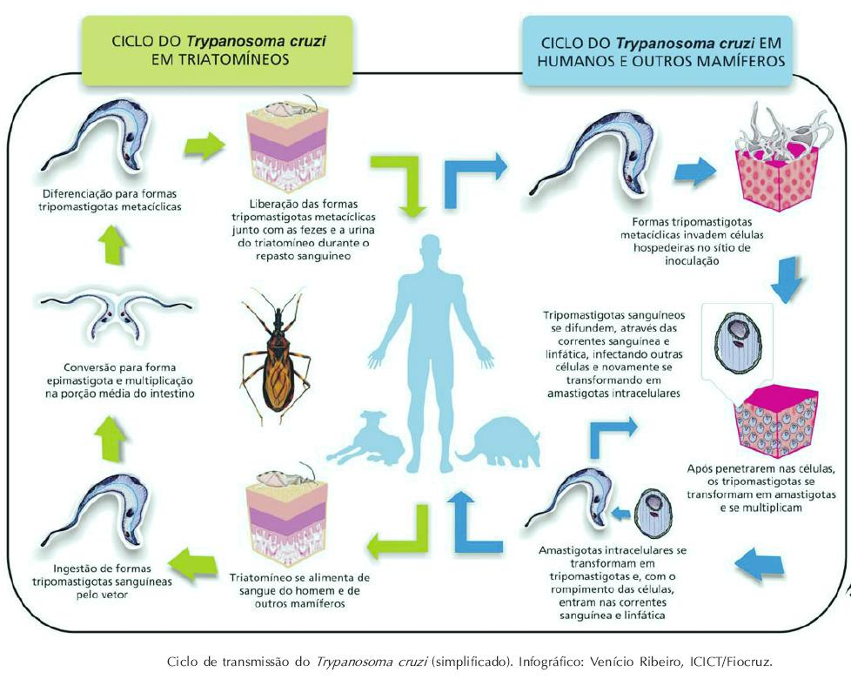

Slide 38
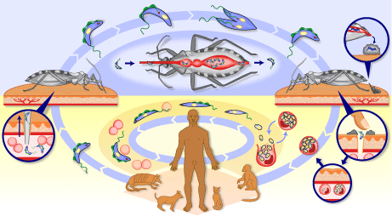
DOENÇA DE CHAGAS : CICLO

Slide 39
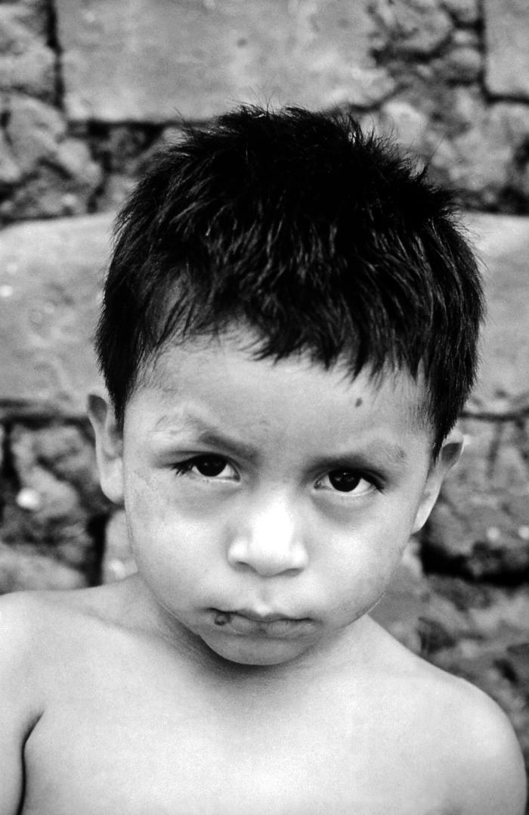
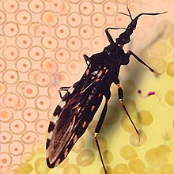

Slide 40
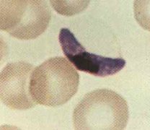
MALÁRIA
Protozoário: Plasmodium (Esporozoário parasita).

Slide 41
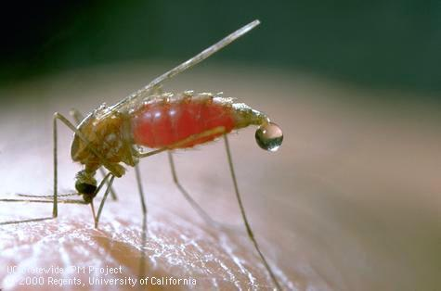
Transmissão: picada da fêmea contaminada do mosquito do gênero Anopheles (mosquito-prego)

Slide 42
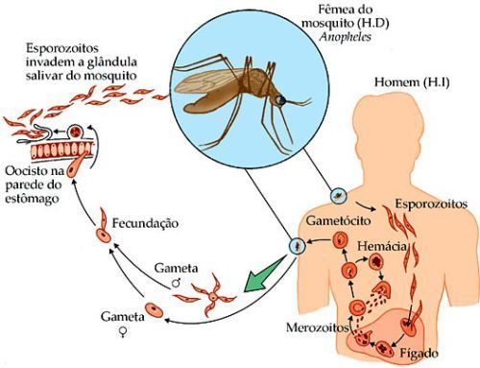
CICLO DA MALÁRIA

Slide 43
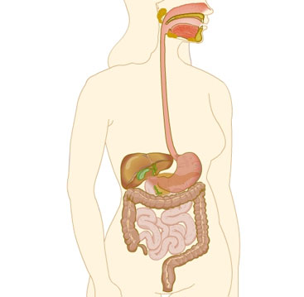
Durante a picada, o mosquito libera SALIVA contendo os plasmódios. Os plasmódios se instalam em diversos órgãos, tais como o FÍGADO e o BAÇO.
Fígado

Slide 44
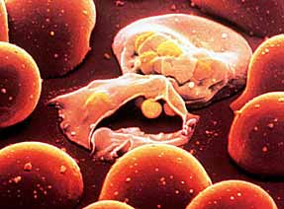
Após um certo período, os parasitas retornam ao SANGUE e penetram nos GLÓBULOS VERMELHOS, onde se reproduzem. Cheios de novos parasitas, os glóbulos vermelhos se rompem liberando novos protozoários que irão infectar outros glóbulos vermelhos.

Slide 45
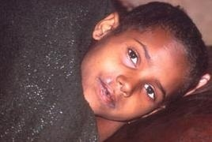
Principal sintoma: febre alta
Forma de prevenção da doença: Combate ao mosquito

Slide 47
LEISHMANIOSE
Protozoário: Leishmania brasiliensis (Flagelado parasita).

Slide 48
Transmissão: picada do mosquito Phlebotomus
(mosquito-palha)

Slide 49
Sintomas: feridas na pele, nos lábios e nariz

Slide 50
GIARDÍASE
Protozoário: Giardia lamblia (Flagelado parasita).

Slide 51
Transmissão: ingestão de água ou alimentos contaminados

Slide 52
A Giardia lamblia parasita principalmente o intestino delgado dos seres humanos.
Intestino Delgado

Slide 53
TOXOPLASMOSE
Protozoário: Toxoplasma gondii (Esporozoário parasita)
Cisto
Esporozoário

Slide 54
Transmissão: contato com animais domésticos ou com suas fezes, principalmente gatos

Slide 55
As FEZES do gato podem conter o parasita, que é espalhado por insetos, como moscas e baratas
Cisto
FEZES

Slide 56
Sintomas: dores de cabeça e musculares, febre, lesões oculares com perda parcial ou quase total da visão; em grávidas, o bebê pode nascer cego, deficiente mental e, até mesmo, morto.

Slide 57
AMEBÍASE
Protozoário: Entamoeba histolytica
Entamoeba histolytica
Cisto

Slide 58
Transmissão: ingestão de água ou alimentos contaminados

Slide 59
A Entamoeba histolytica parasita principalmente o intestino grosso dos seres humanos, provocando feridas
SANGUE
Intestino Grosso
Glóbulos Vermelhos

Slide 60
BIOLOGIA
Prof. Lourenço
www.detonei.com

